Slide 1

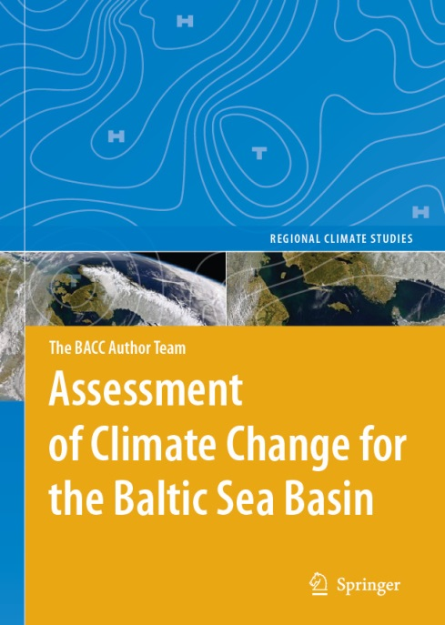
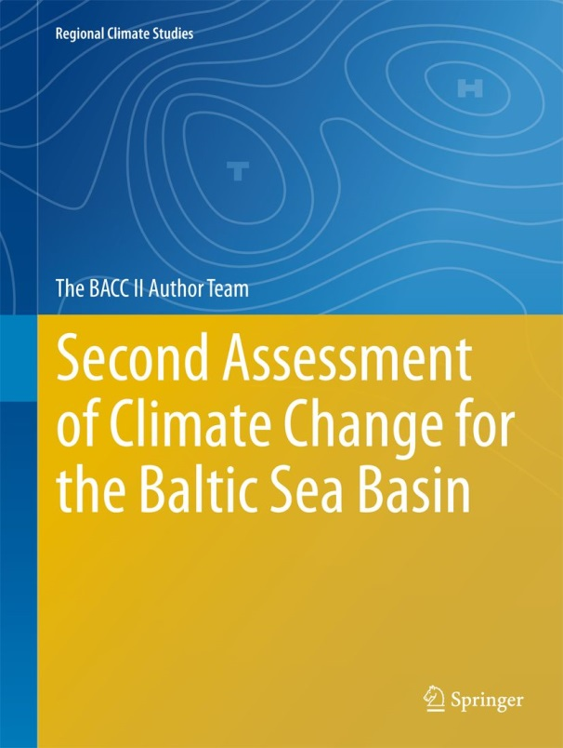
10th BSSC, Riga, 16 June 2015
Results of the Second Assessment of Climate Change for the Baltic Sea Region (BACC II)
The BACC II Author Team represented by
Marcus Reckermann
International Baltic Earth Secretariat,
Helmholtz-Zentrum Geesthacht, Germany
Hans von Storch
Institute of Coastal Research
Helmholtz-Zentrum Geesthacht, Germany
Anders Omstedt
Earth Science Centre, University of Gothenburg, Sweden

Slide 2

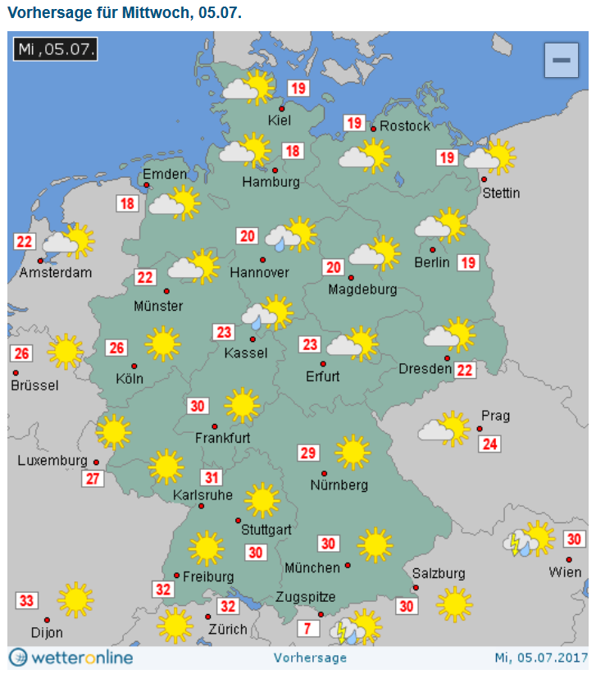
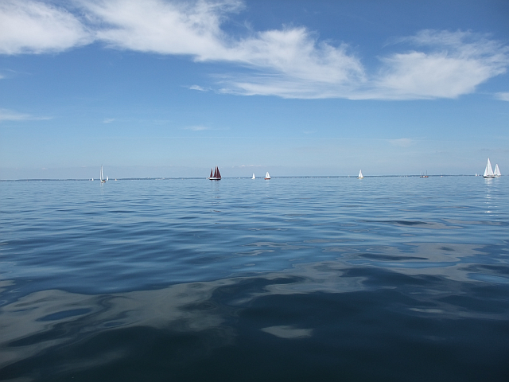
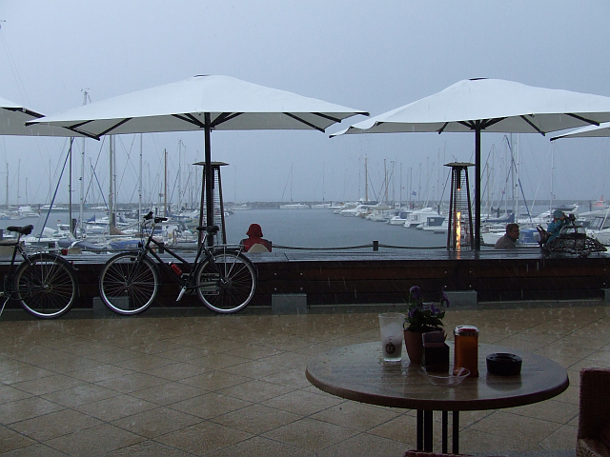
Wetter und Klima
  Wetter = Atmosphärischer
  Zustand hier und jetzt
Die Erwärmung ist in vollem Gange und gut belegt

Slide 3
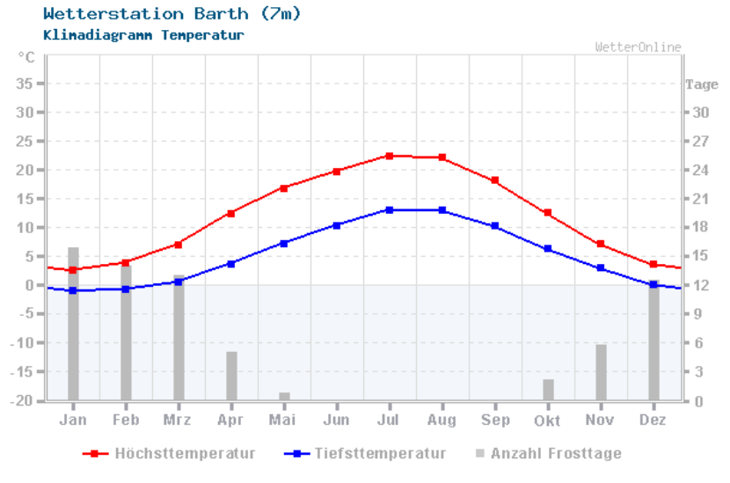
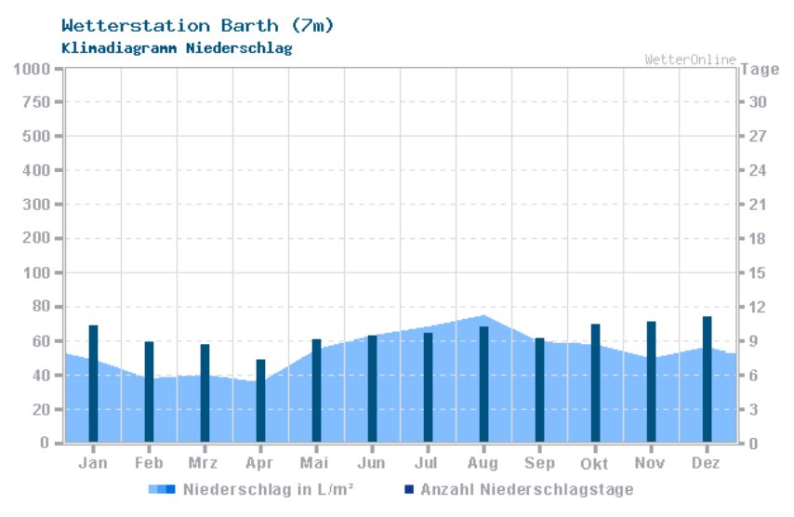
Wetter und Klima
  Klima = Über lange Zeiträume beobachtetes Wetter (Statistik des Wetter), mind. 30 Jahre

Slide 4
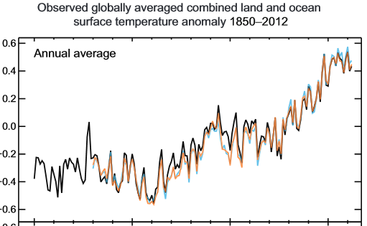
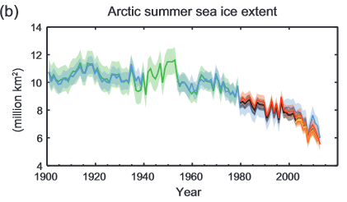
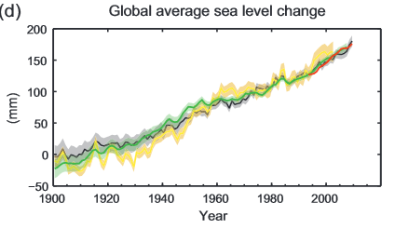
Globaler Klimawandel
Eine Erwärmung
ist messbar
Observed global mean combined land and ocean surface temperature anomalies, from 1850 to 2012 from three data sets. Top panel:
annual mean values. Bottom panel: decadal mean values including the estimate of uncertainty for one dataset (black). Anomalies are relative to the mean
of 1961−1990.
  IPCC Assessment Report 5 von 2013 …
“Die Erwärmung des Klimasystems ist eindeutig, und Beobachtungen belegen den
Anstieg der globalen Luft- und Ozeantemperaturen,
ein verbreitetes Abschmelzen von Schnee und Eis,
sowie einen Anstieg des globalen Meeresspiegels. “
Global gemittelt ist der Planet heute um etwa 0.85°C wärmer als 1880.
Multiple observed indicators of a changing global climate: (b)
extent of Arctic July-August-September (summer) average sea ice; (d) global mean sea level relative to the 1900–1905 mean of the longest running dataset, and with all datasets aligned to have the same value in 1993, the first year of satellite altimetry data. All time-series (coloured lines indicating different data sets) show annual values, and where assessed, uncertainties are indicated by coloured shading.

Slide 5
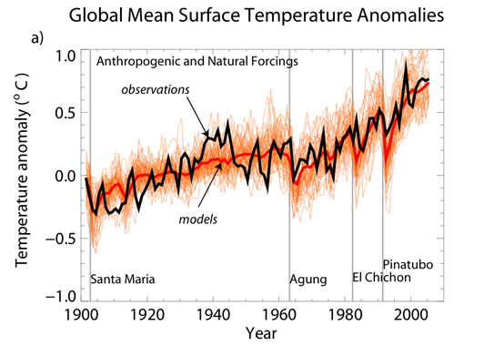
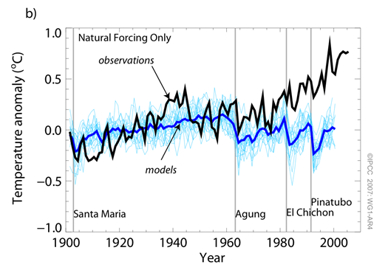
Globaler Klimawandel
Natürliche oder menschgemachte Ursachen?
Vergleich von Meßwerten und Modellierung der Vergangenheit mit und ohne Beteiligung menschgemachter Faktoren
Natürliche und menschgemachte Faktoren
Ausschließlich natürliche Faktoren
Messwerte
Messwerte
Temperaturabweichung (°C) vom Mittelwert
Temperaturabweichung (°C) vomMittelwert
Modelle
Modelle
“… sehr wahrscheinlich (mit 90%iger Sicherheit) geht der größte Teil des Anstiegs der globalen Mitteltemperatur seit der Mitte des 20. Jahrhunderts auf den gemessenen Anstieg der menschgemachten Treibhausgase in der Atmosphäre zurück”
www.baltic-earth.eu

Slide 6
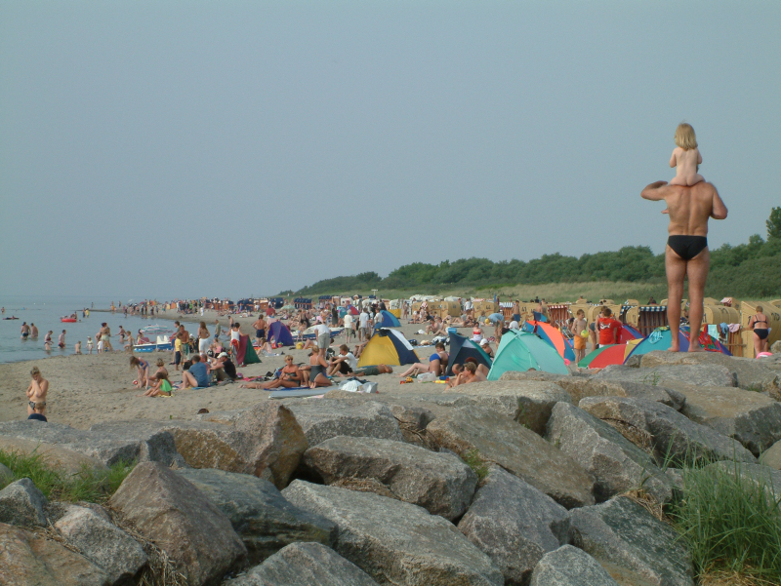
Regionaler Klimawandel
Warum regional?
  Der Klimawandel manifestiert sich regional unterschiedlich
  Politische Entscheidungen zur Anpassung werden regional getroffen
  IPCC erstellt globale Sachstandsberichte
  Regionale Informationen zum Klimawandel werden benötigt, kommen am besten aus der Region selbst
  Regionale Klimaberichte werden zur Zeit überall auf der Welt erstellt
www.baltic-earth.eu

Slide 7
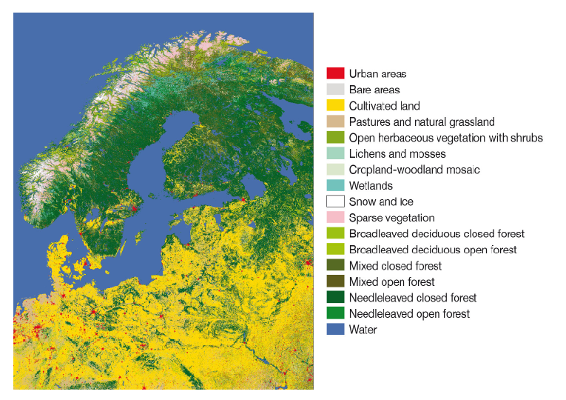
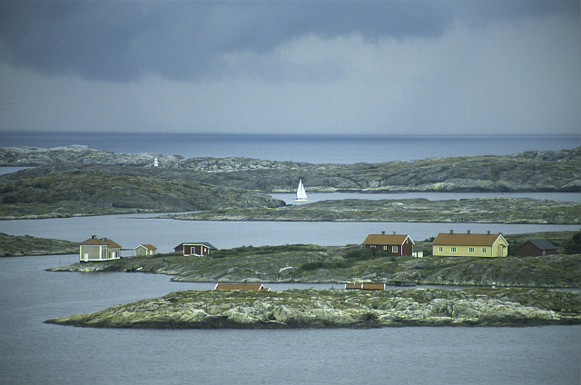
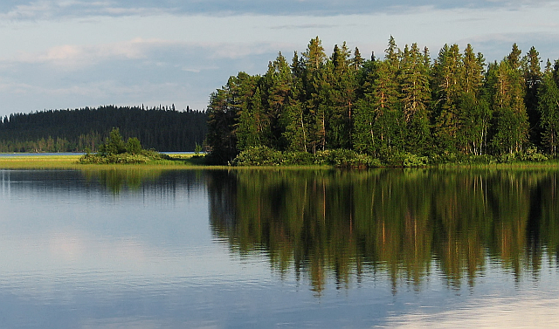
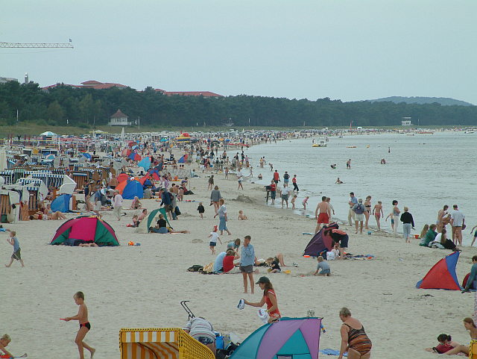
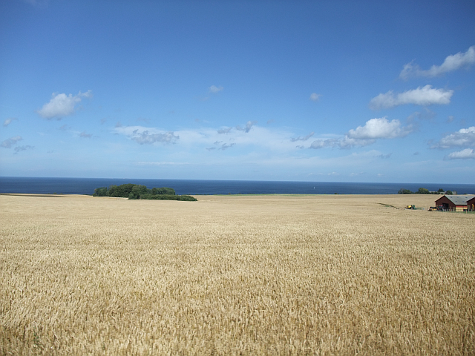
Die Ostseeregion
Der Norden …
  Ausgedehnte Wälder
  Wenig Menschen
  Überwiegend Felsküsten
  Subarktisches Klima im Winter
Natürliche oder menschgemachte Ursachen?
  Der Süden …
  Landwirtschaftlich geprägt
  Viele Menschen
  Überwiegend Sandküsten
  Gemäßigtes Klima im Winter
  Deutliche geografische, jahreszeitliche und längerfristige Schwankungen im Klima
www.baltic-earth.eu

Slide 8

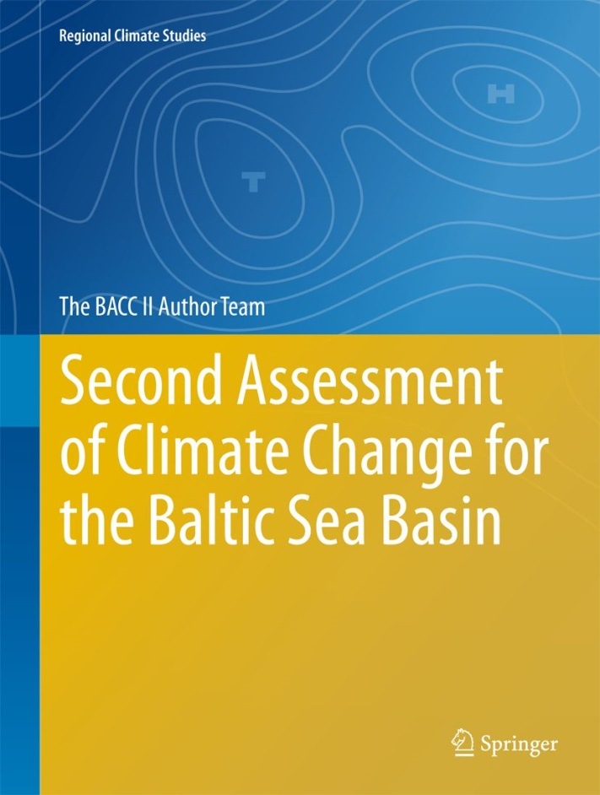
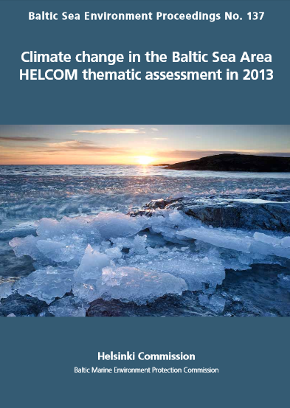

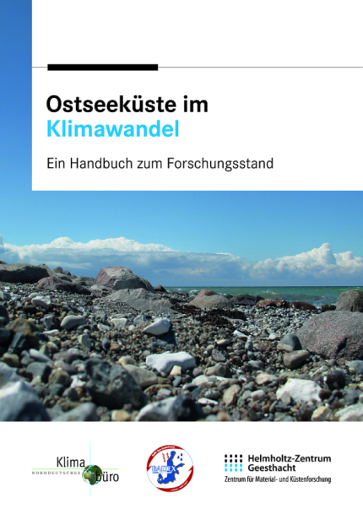
Baltic Earth Assessment of Climate Change for the Baltic Sea region (2015)
Second Assessment of Climate Change
for the Baltic Sea region (BACC II)
New book following the format of BACC I as OPEN ACCESS, 7 years after
What we currently know about climate change and its impacts in the Baltic Sea region
Compiled by 141 authors from 12 countries
Science Steering Group
Peer reviewed
Open Access
with Springer
Planned based on BACC II:
  Extended summaries of the scientific material
  In all 9 languages of the Baltic Sea region plus
  English (Danish, Swedish, Finnish, Russian,
  Estonian, Latvian, Lithuanian, Polish, German)
  Understandable for non-scientists
  Emphasizing on regional conditions

Slide 9

Open Access download and print issue order page
http://www.springer.com/gp/book/9783319160054
http://www.baltic-earth.eu/BACC2/

Slide 10
Baltic Earth Assessment of Climate Change for the Baltic Sea region (2015)

Slide 11
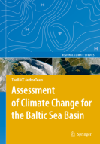
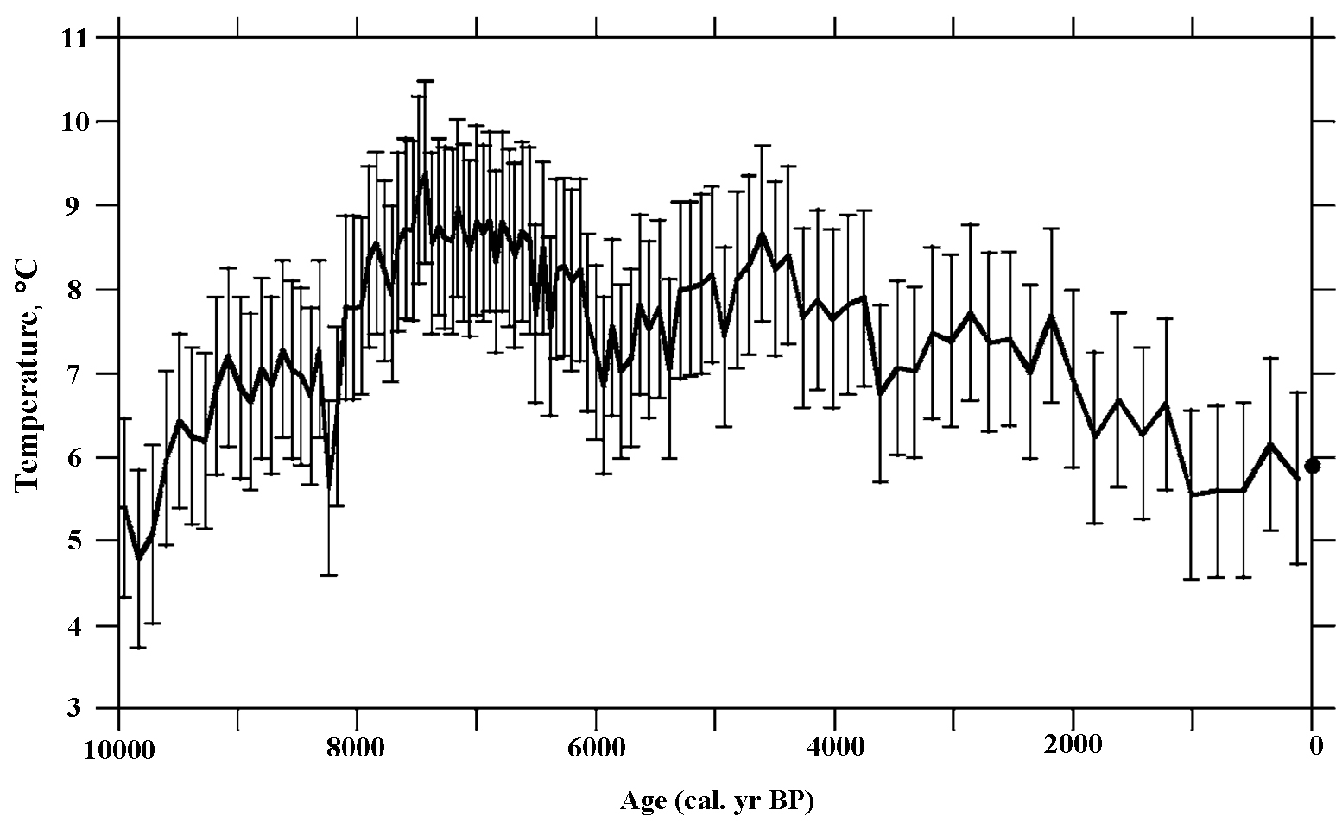
Bisher gemessene Veränderungen …
2
Die letzten 10.000 Jahre…
  BACC 2
  Chapter 2

Slide 12
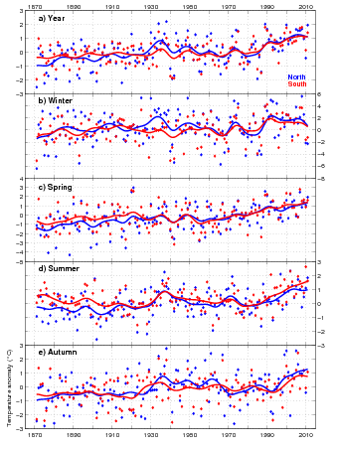

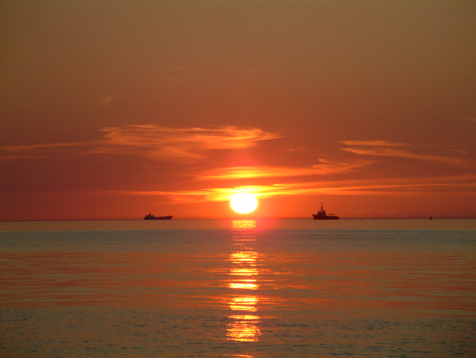
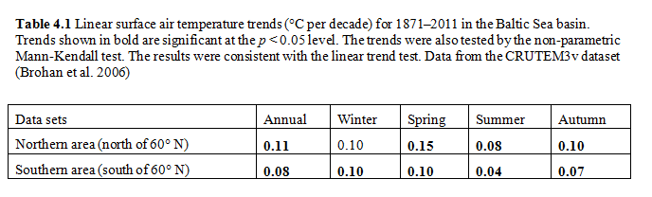
Recent
changes …
Air temperature
  Warming trend detectable, regionally and saisonally differences
Fig. 4.11 Annual and seasonal mean surface air temperature anomalies (relative to 1960–1991) for the Baltic Sea basin 1871–2011, calculated from 5° by 5° latitude, longitude box average taken from the CRUTEM3v dataset (Brohan et al. 2006) based on land stations (from top to bottom: (a) annual, (b) winter (DJF), (c) spring (MAM), (d) summer (JJA), (e) autumn (SON)). Blue comprises the Baltic Sea basin north of 60° N, and red south of 60° N. The dots represent individual years and the smoothed curves (Gaussian filter, σ = 3) highlight variability on timescales longer than 10 years
  BACC 2
  Chapter 4

Slide 13
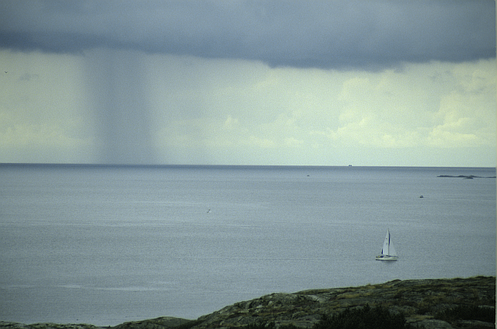
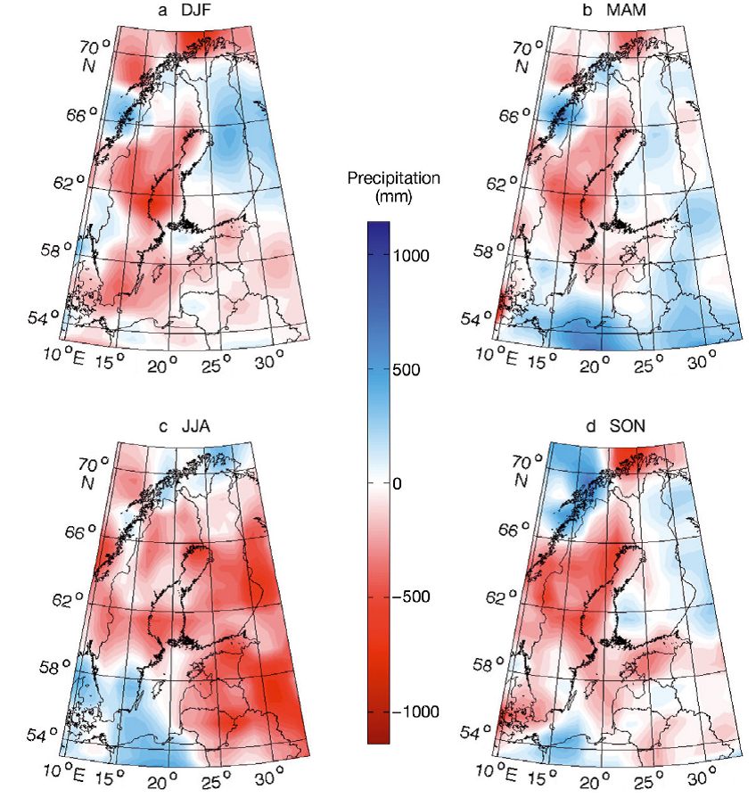
Bisher gemessene Veränderungen …
2
Regen
Zu- oder Abnahme im Zeitraum
1994-2008 gegenüber 1979-1993
  Große regionale und jahreszeitliche Unterschiede
  Große dekadische Variabilität
  Generell leichte Zunahme übers Jahr gemittelt seit 1900

Slide 14
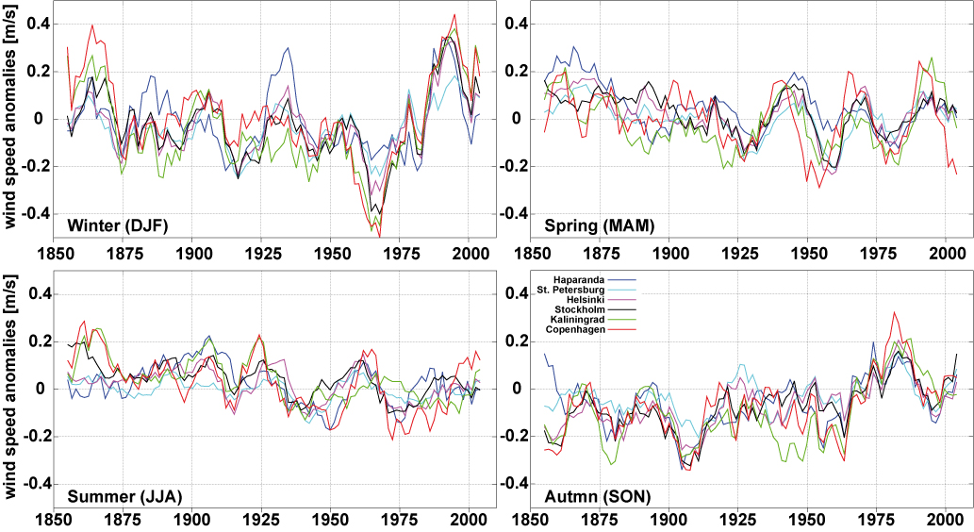
Recent changes …
Wind
Stürme
Sliding decadal (11-y) mean seasonal wind speed anomalies for the Baltic Sea regions for 1850-2009. Anomalies are calculated by subtracting the mean of 1958-2007. Time series are drawn from the gridded fields of HiResAFF (Schenk and Zorita 2011, 2012). Grid points are selected in the closest vicinity of Haparanda, Saint Petersburg, Helsinki, Stockholm, Kaliningrad and Copenhagen.
  Large variability, decadal but no long-term trends in storminess
  BACC 2
  Chapter 4

Slide 15
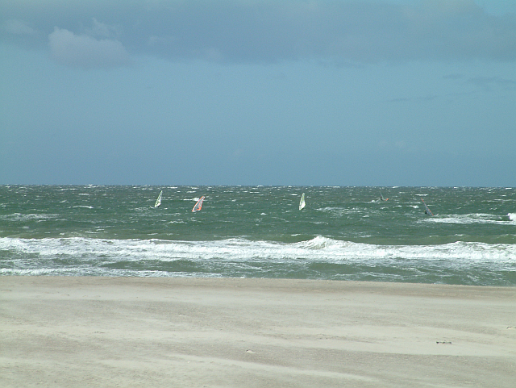
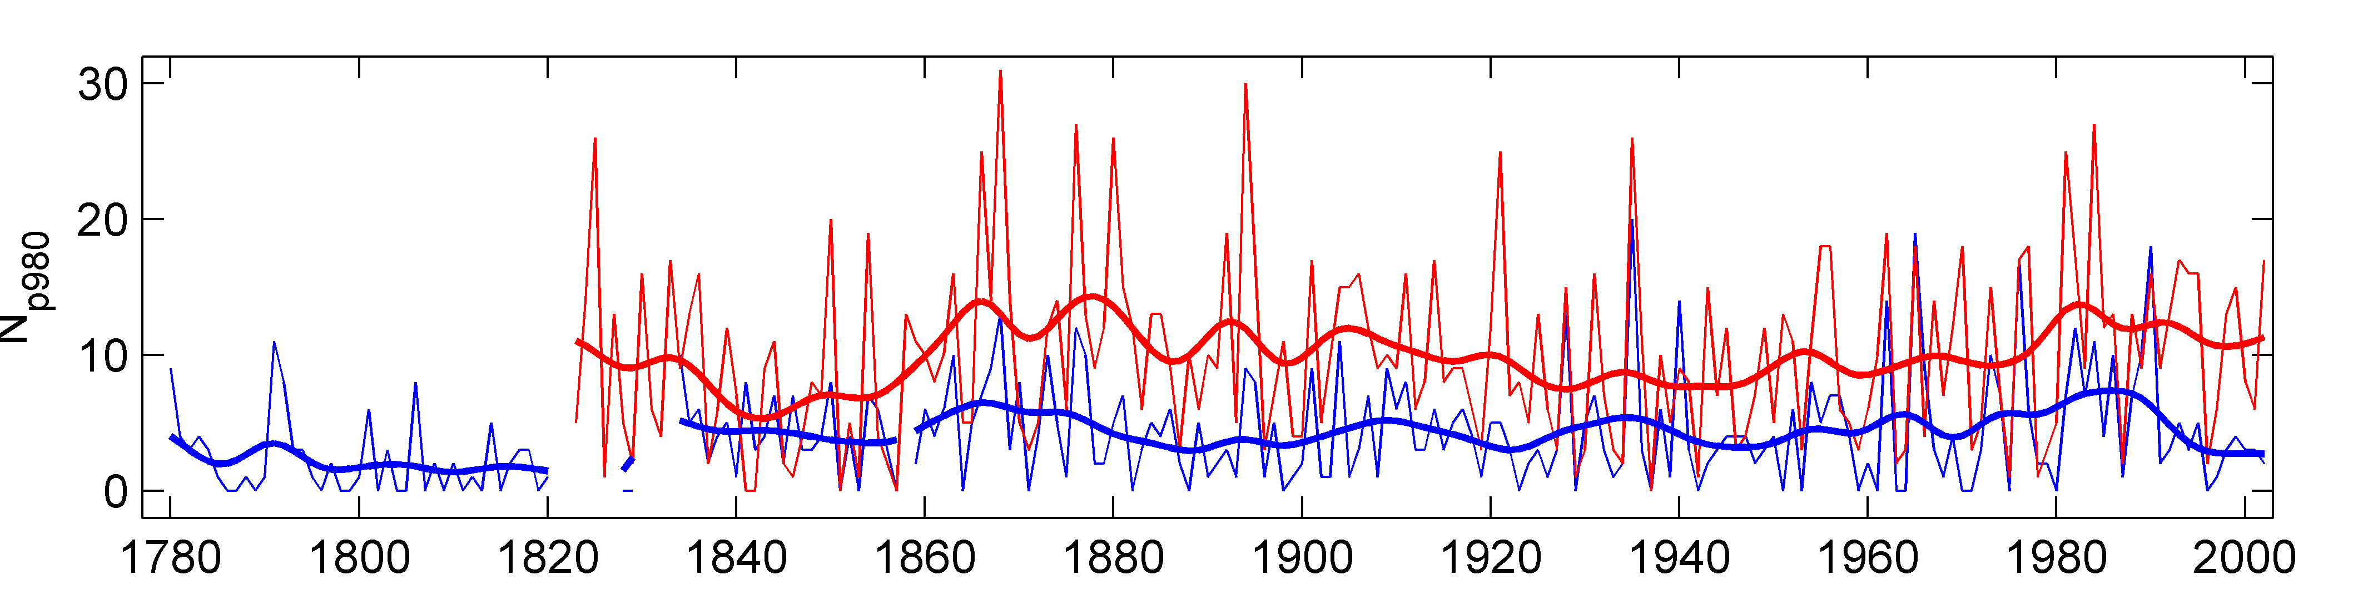
Bisher gemessene Veränderungen …
Stürme
Anzahl an Tiefdrucksystemen (p<980 hPa) in Stockholm und Lund, Schweden
  Kein Trend in der Sturmhäufigkeit zu erkennen

Slide 16
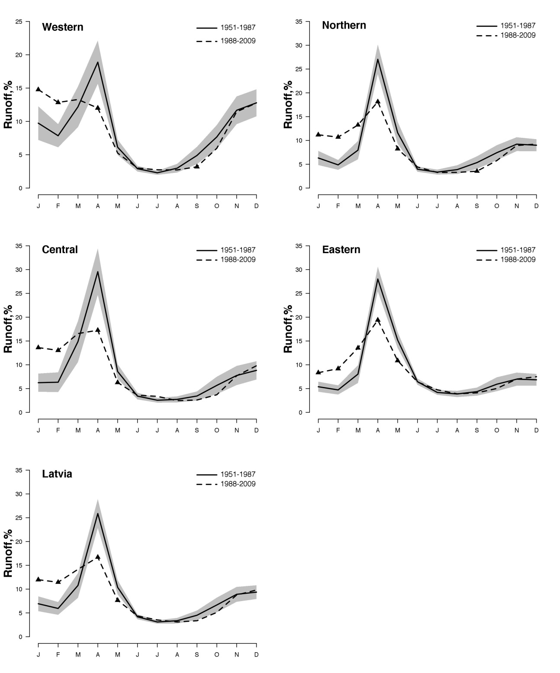
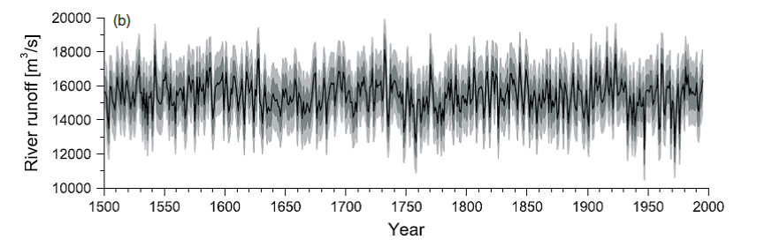
Bisher gemessene Veränderungen …
2
Abfluss
  Kein Langzeit-Trend
  Saisonale Unterschiede bereits zu beobachten: Frühjahrspeak fällt geringer aus, mehr über den Winter verteilt

Slide 17
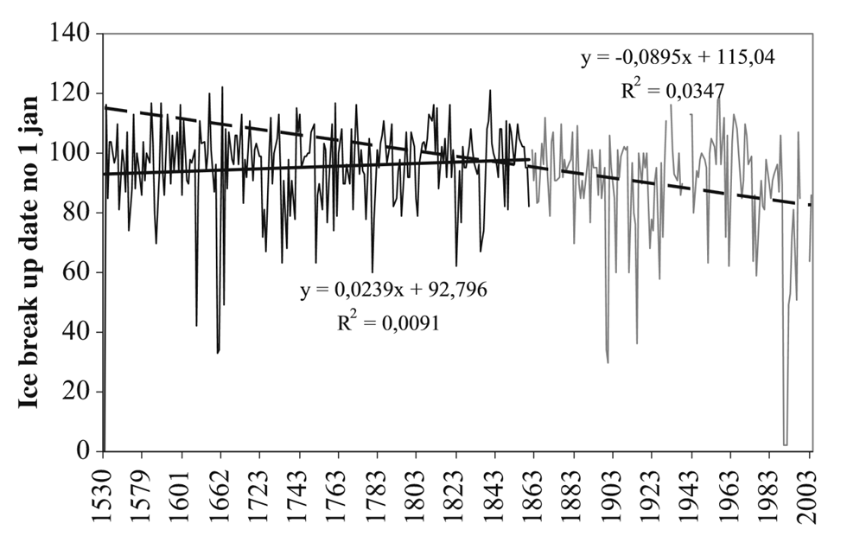
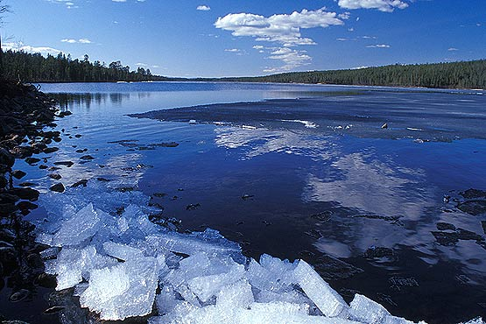
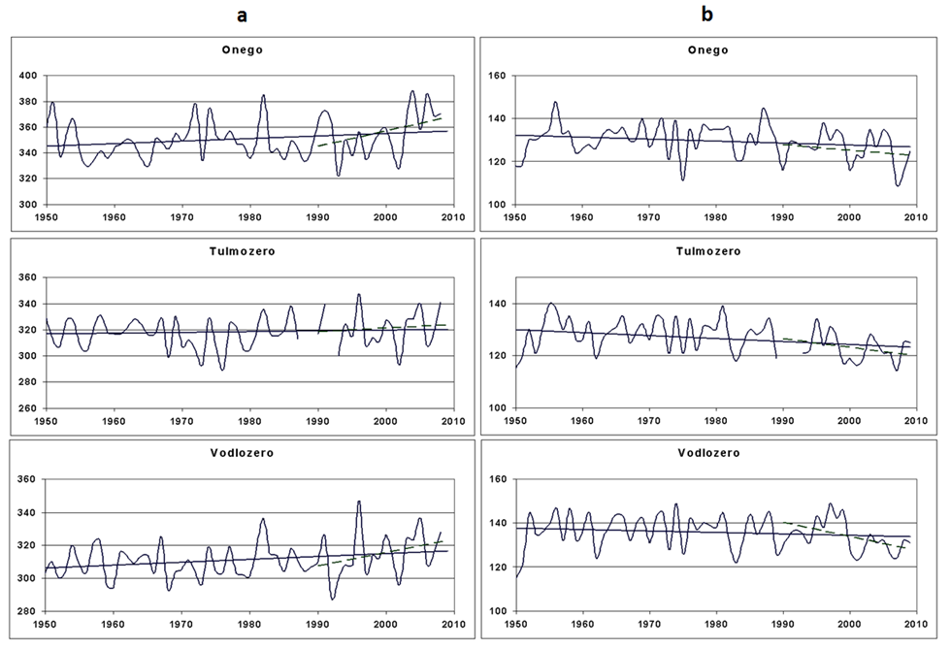
Recent
changes …
Ice on rivers
and lakes
Fig. 5.19 Time series of ice break-up dates on River Daugava (dashed line shows trend from 1860 to 2003 and continuous line from 1530 to 1859) (Kļaviņš et al. 2009)
Fig. 5.21 Date of a) freeze-up and b) break-up on a large lake (Onego), a middle size lake (Vodlozero) and a small lake (Tulmozero) for 1950–2009. The linear trends for 1950–2009 and 1990–2009 are shown by the solid and dashed line, respectively (Efremova and Palshin 2011)
  Ice freeze-up and breakup dates have changed
  BACC 2
  Chapter 5

Slide 18
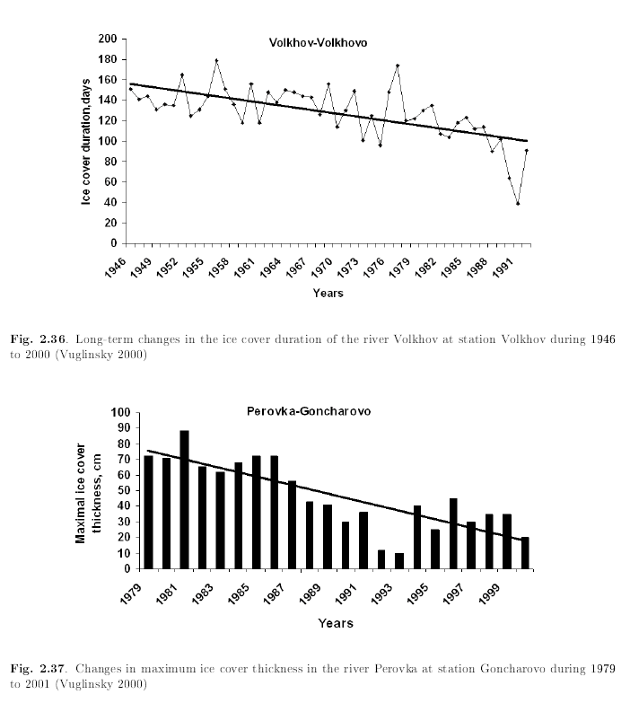
Bisher gemessene Veränderungen …
Eis auf Flüssen und Seen
Dauer der Eisbedeckung, in Tagen
  Dauer der Eisbedeckung nimmt ab
  Eisdicke nimmt ab
Eisdicke, in cm

Slide 19
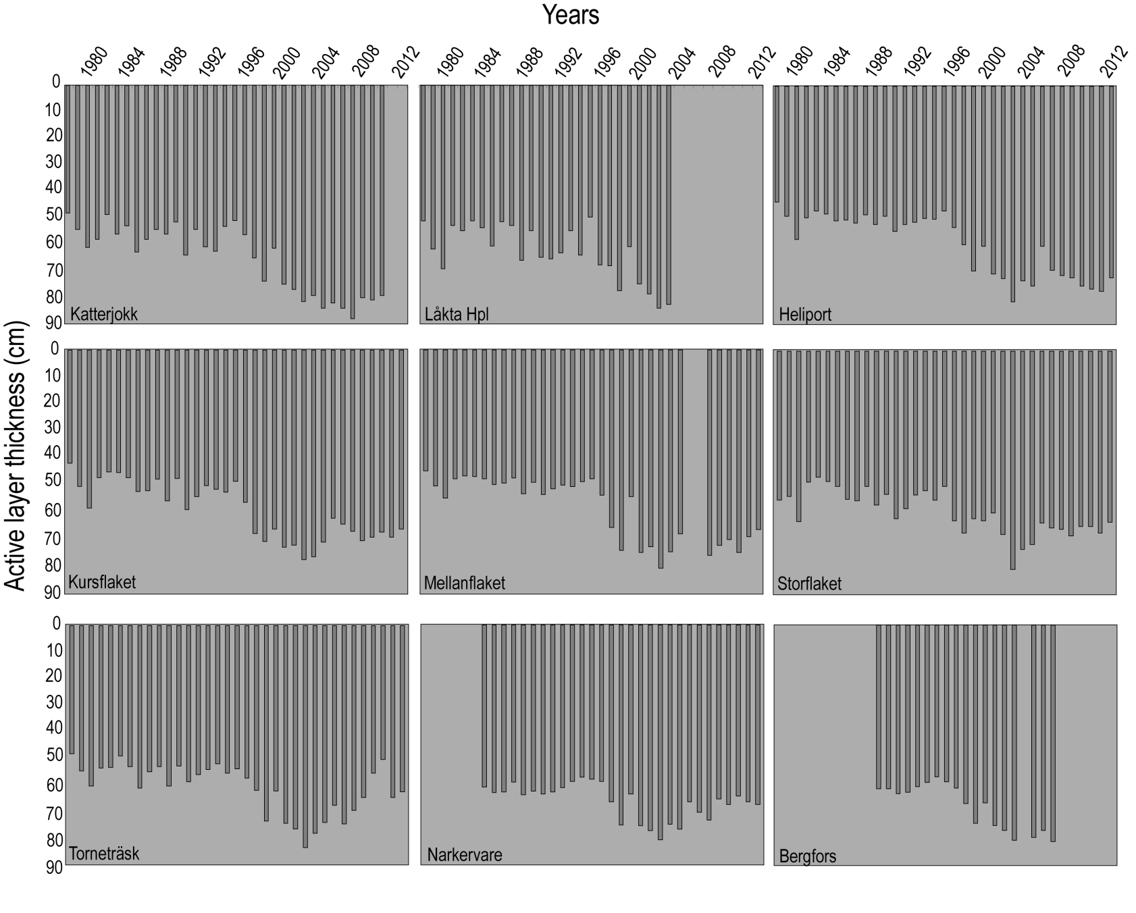
Bisher gemessene Veränderungen …
2
Permafrostböden
  Tiefe der saisonal auftauenden Schicht
  nimmt zu
Active-layer thickness from 1978 to 2006 at the nine sites in sub-arctic Sweden. The active layer has become thicker over the monitoring period, especially during the last decade (from Åkerman and Johansson, 2008; figure 4 on page 285; published by Wiley).

Slide 20
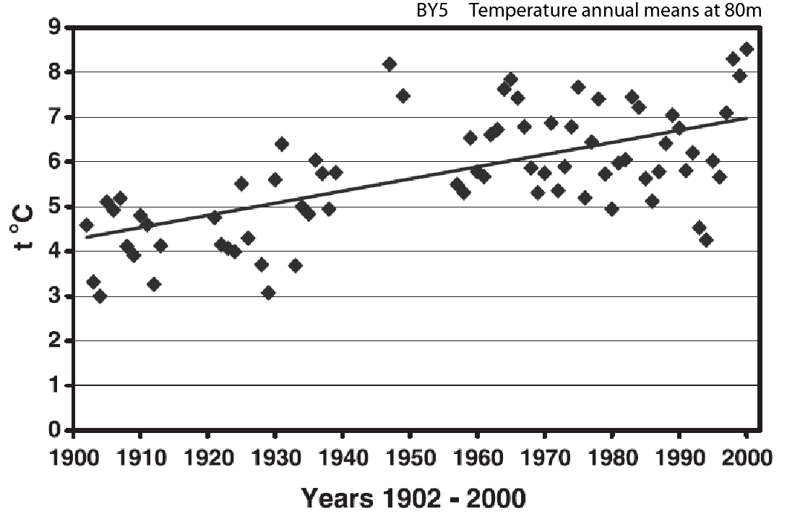
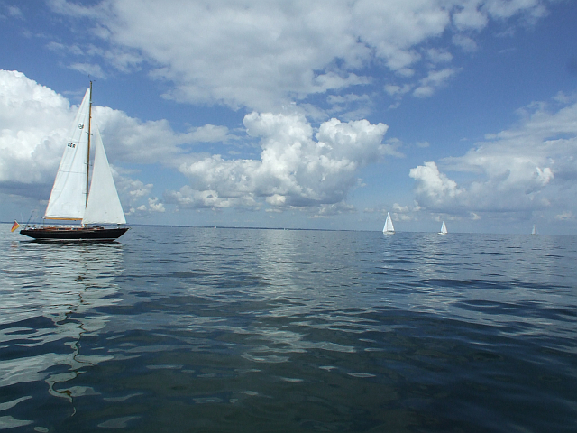
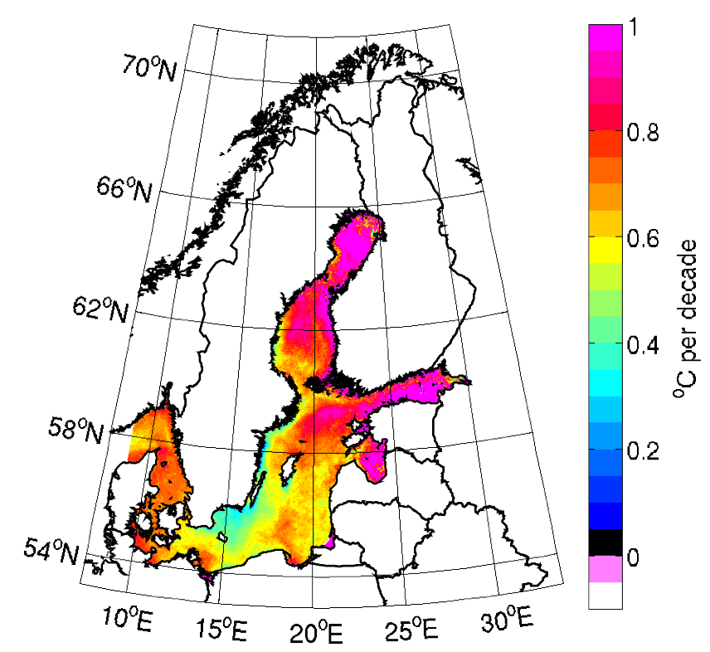
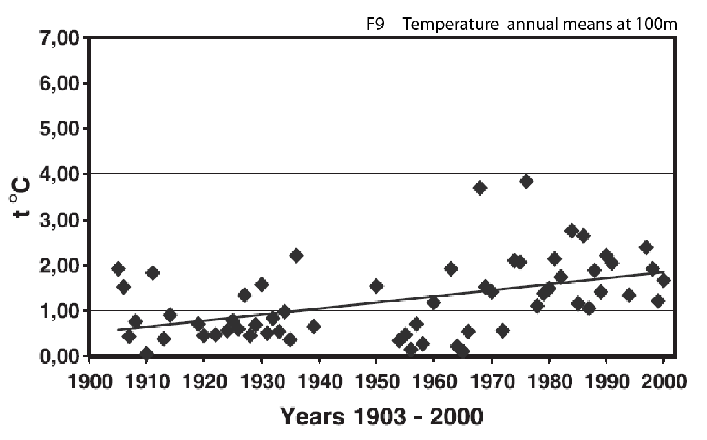
Recent changes …
Sea water temperatures
Bornholm Sea
Bothnian Bay
  Detectable warming
  of the Baltic Sea, surface
  and deep water
  Since 1990 strong surface warming
  in Bothian Bay and Gulf of Finland
Fig. 7.2 Linear trend in annual mean sea surface temperature based on infrared satellite data (1990–2008) provided by the Federal Maritime and Hydrographic Agency (BSH), Hamburg (Lehmann et al. 2011)
  BACC Ch. 3 BACC 2
  Chapter 7

Slide 21
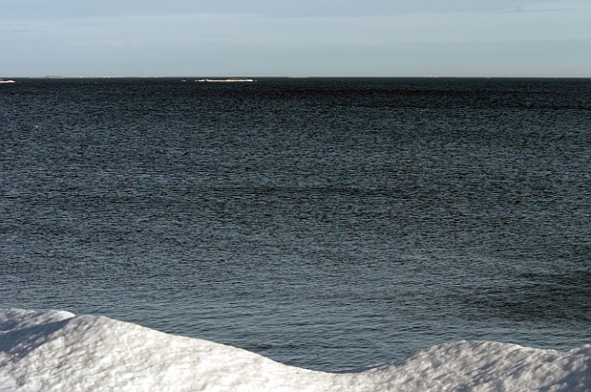
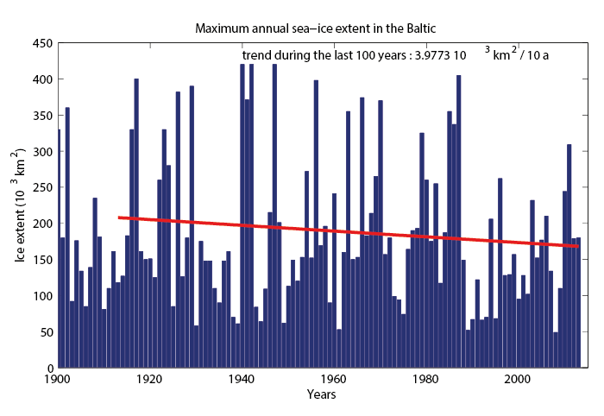
Recent changes …
Sea ice cover
  Frequency of mild ice winters has increased
Winter 2007/2008
lowest ever recorded ice cover
Fig. 8.3 The maximum extent of sea-ice cover in the Baltic Sea, 1900–2012. The red line shows a long-term declining trend of ~2% per decade
  BACC 2
  Chapter 8

Slide 22
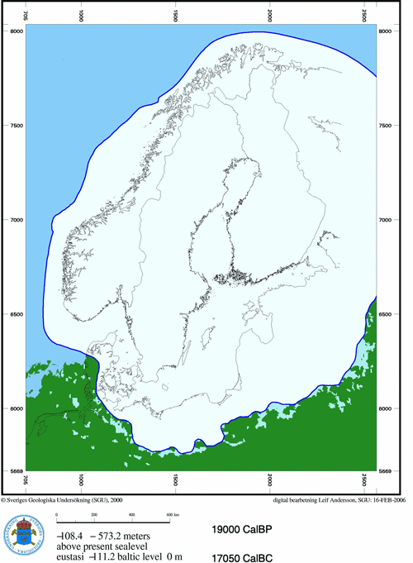
Bisher gemessene Veränderungen …
Regionaler Anstieg des Meeresspiegels
an der Ostsee
Animation des Abschmelzen des kilometerdicken Eispanzers über der Ostsee, vor 19.000 Jahren bis jetzt

Slide 23
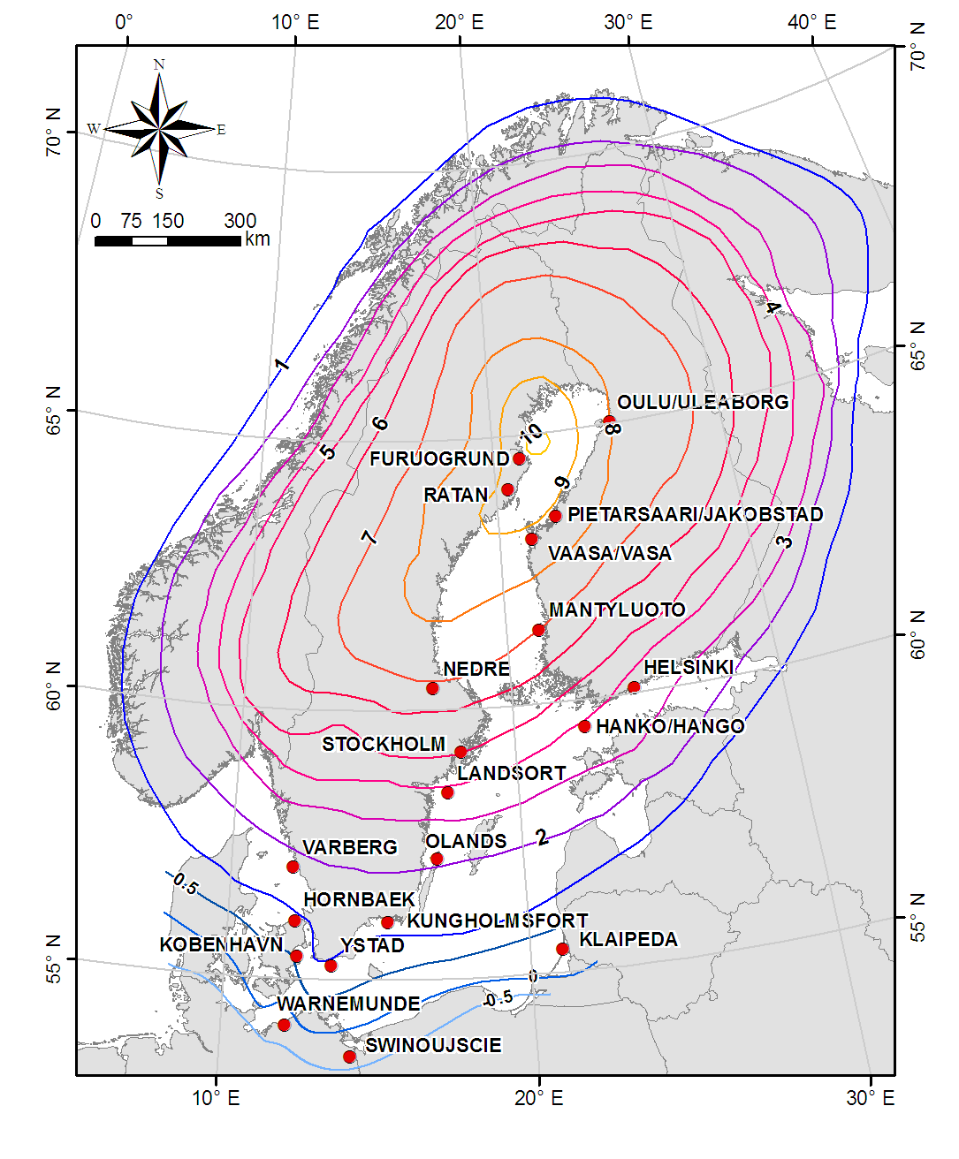
Bisher gemessene Veränderungen …
2
Meeresspiegel
Regionaler Anstieg des Meeresspiegels
an der Ostsee
Hebung der Erdkruste im Norden wirkt dem globalen Anstieg entgegen (ca. 10 mm/Jahr)
Im Südwesten: Keine Landhebung sondern leichte Senkung (ca. 1 mm/Jahr)

Slide 24
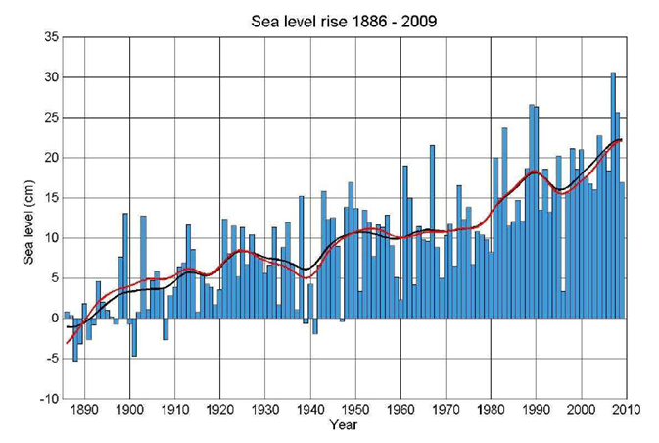
Recent changes …
Sea level
Current estimations for the Baltic Sea coast:
1,3 mm/yr – 1,8 mm/yr,
comparable with the global rise
(1,7 mm/yr ± 0,5)
Fig. 9.5 Annual sea level means averaged for 14 Swedish sea level records corrected for land uplift (shown in the right table for each location) and compared to the 1886 level. Black line: time-filtered version together with the filtered Stockholm sea level time series (red line) (Hammarklint 2009)
  BACC 2
  Chapter 9

Slide 25
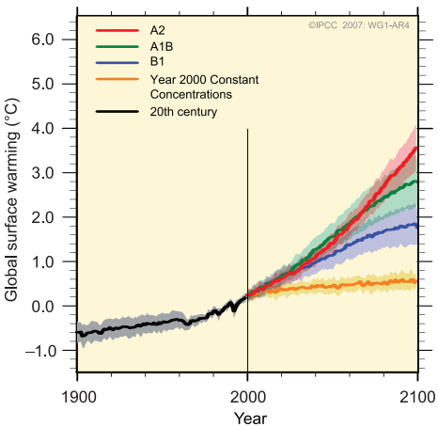
Voraussichtliche zukünftige Veränderungen …
„Vorhersagen sind schwierig, besonders wenn sie die Zukunft betreffen ...“
(Niels Bohr)
Computermodelle simulieren Temperatur, Niederschlag und andere Variablen für die Zukunft, basierend auf physikalischen Zusammenhängen und der angenommenen zukünftigen Treibhausgas-Konzentrationen
Wie werden sich die globalen Treibhausgas-Emissionen entwickeln?
  Verschiedene Treibhausgas-Szenarien (A1, A2, B1, B2, etc.) decken verschiedene plausible Möglichkeiten in der Zukunft ab
  Die verschiedenen potenziellen Konzentrationen werden in die Computermodelle eingespeist
  Man erhält verschiedene Projektionen für die Zukunft, von denen alle gleichermaßen plausibel sind („Spannbreite möglicher Zukünfte“)
  Das sind keine Vorhersagen, sondern verschiedene mögliche Versionen der Zukunft

Slide 26
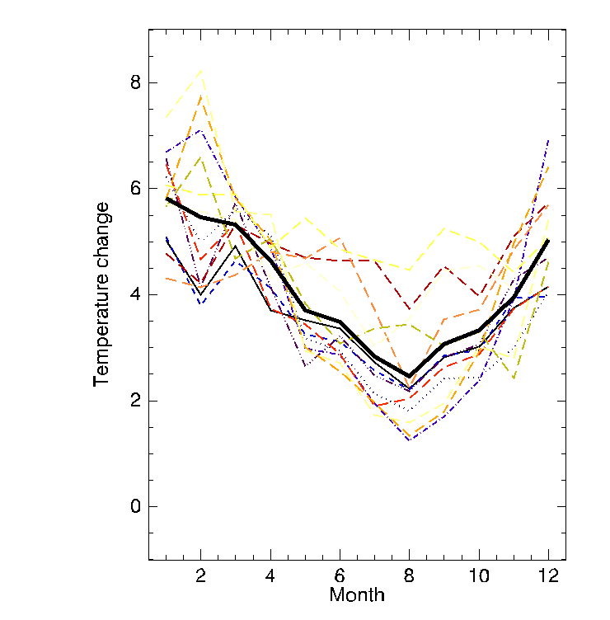
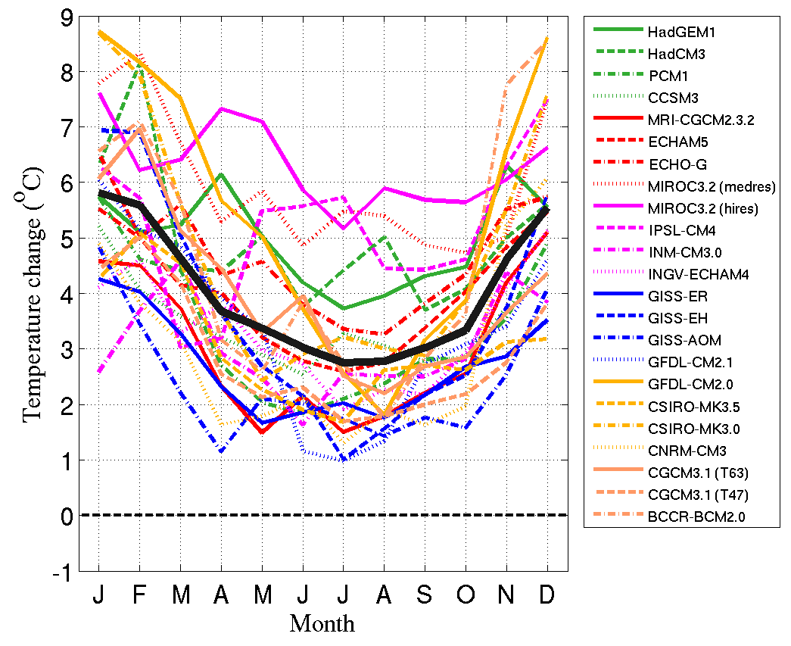
Voraussichtliche zukünftige Veränderungen …
2
Globale und regionale Klimamodelle
„Ensembles“
  Globale Klimamodelle
  Regionale Klimamodelle
Projected temperature change in northern Sweden. Left panel: as calculated in 23 CMIP3 AOGCM-simulations under the SRES A1B scenario (Lind and Kjellström, 2008). 30-year averages of monthly mean data have been compared between 1961-1990 and 2071-2100. Right panel: Same quantity for 13 regional models from the ENSEMBLES project. The thick black lines are averages of the individual model results.

Slide 27








Projected changes until 2100…
Air temperature
13 RCM simulations from the ENSEMBLES project change between 1961-1990 and 2070-2099
Overall warming expected
(4-8°C in Winter;
1.5-4°C in Summer)
Strongest in the North
Summer
Winter
  BACC 2
  Chapter 11

Slide 28






Projected changes until 2100…
Rain
13 RCM simulations from the ENSEMBLES project change between 1961-1990 and 2070-2099
Generally wetter
Possibly dryer in summer and in the south
Summer
Winter
  BACC 2
  Chapter 11

Slide 29






Projected changes until 2100…
Wind
13 RCM simulations from the ENSEMBLES project change between 1961-1990 and 2070-2099
Summer
No clear trend
Winter
  BACC 2
  Chapter 11

Slide 30


Projected changes until 2100…
Runoff
  More runoff expected
  (+15 bis +22%)
  earlier peaks
  Decreasing salinity?
  BACC Ch. 4

Slide 31

Projected changes until 2100…
Sea Water
Sea Surface
Temperatures
Temperatures:
Projected increase of sea surface temperatures, in the summer in the north up to 4°C, deep water temperatures projected to increase up to 2°C
Salinity:
Changes uniform across seasons, small reduction in the northern and central parts, larger in the Kattegat and Skagerrak
Fig. 13.2 Projected change in seasonal (DJF, MAM, JJA, SON) and annual mean ensemble average sea-surface temperatures for 2069–2098 relative to a baseline of 1978–2007. See Meier et al. (2012a)
  BACC 2
  Chapter 13

Slide 32




Projected
changes until 2100…
Sea ice extent
  Strong decrease of sea ice extent projected (50 – 80 %)
  Shortened ice season expected
Fig. 13.6 Sea-ice extent as function of time for 1961–2007 and 1961–2100 in hindcast and scenario simulations, respectively (left panels): observations (red), model results (black). Shown are results from RCAO-ERA40, RCAO-ECHAM5-r3-A1B and RCAO-HadCM3-ref-A1B using a horizontal resolution of 50 km for the atmosphere model (Meier et al. 2011d)
  BACC 2
  Chapter 13

Slide 33


Voraussichtliche zukünftige Veränderungen …
Mögliche Änderungen in der Eisbedeckung der Ostsee
Im Zeitfenster 2071-2100
(A2 Emissions-Szenario)
Heute
  Zum Ende des Jahrhunderts kann die Eisbedeckung der Ostsee rapide abnehmen (50 – 80 %)
  Verkürzte Eis-Saison zu erwarten
  Dennoch sind harte Eiswinter am Ende des Jahrhunderts möglich, wenn auch wahrscheinlich seltener
Anzahl Tage mit Eisbedeckung

Slide 34

Projected changes until 2100…
Sea level rise
  IPCC AR5 Global projections range
  0,20 – 0,82 m
  depending on emission scenario
  Estimation for the Baltic Sea
  0.7 ± 0.30 m
  based on the SRES A1B emission scenario
Fig. 14.3 Right panel shows the projected regional sea-level rise for 2090–2099 relative to the 1990–1999 baseline under the SRES A1B scenario, decomposed into local sea-level rise (upper left) and glacial isostatic adjustment (lower left; Hill et al. 2010). There may be additional local sources of vertical land movement that should be considered in adaptation
  BACC 2
  Chapter 14

Slide 35










Auswirkungen
Land-Ökosysteme
Huflattich:
10 - 20 Tage früher
Haselnuss:
10 - 20 Tage früher
Johannisbeere:
blüht etwa 2 Wochen länger
Verlängerte
Wachtumsperiode
(hier Veränderungen
in den letzten ca. 50 Jahren)
  Früherer Blühbeginn
  im Frühling
  Späterer Blattfall
  im Herbst
Moorbirke:
2-3 Wochen früher
Vogelkirsche blüht etwa 2 Wochen länger
Vogelbeere/Eberesche blüht etwa 2 Wochen länger
Fotos: wikipedia

Slide 36



Auswirkungen
Land-Ökosysteme
Verschiebung der Ausbreitungsgrenzen
Nach Norden und Osten
  Nordwärtige Ausbreitung wärmeliebender Arten
  (jedoch Zerschneidung und Fragmentierung der Lebensräume entscheidend!)
  Einwanderung neuer Arten
Stechpalme
Rauhautfledermaus
Fotos: wikipedia

Slide 37






Auswirkungen
Land-Ökosysteme
Zugvögel ändern Zugbahnen
oder bleiben standorttreu
Höckerschwan
www.natur-lexikon.com
Graugans
Schwarzkehlchen
Weidenlaubsänger / Zilpzalp
Star
Haubentaucher
wikipedia

Slide 38

Auswirkungen
Land-Ökosysteme
Auswirkungen der veränderten Wachtumsbedingungen
  Insgesamt höhere Wachstumseffizienz für Pflanzen (CO₂ ist Pflanzen-Nährstoff, höhere Temperaturen), jedoch Wasserverfügbarkeit setzt Grenzen
  Stresstoleranzen werden beansprucht
    Trockenheit
    Starkregen, Staunässe
    Frosttoleranz
    Versäuerung der Böden
  Projektionen für die Zukunft (bis 2100)
  Baumbestand im Norden wächst deutlich (+22%), Wasser dort nicht limitierend
  Im Süden geringere Zunahme (+8%), durch Wasser begrenzt

Slide 39

Auswirkungen
Marine Ökosysteme und Biogeochemie
Schwellen und Becken erschweren den Wasseraustausch
Tauber & Seifert, IOW
Aus: BACC 2008

Slide 40


Auswirkungen
Wasseraustausch in den tiefen Becken nur durch unregelmässige Einstromereignisse von salz- und sauerstoffreichem Tiefenwasser aus der Nordsee
Andreas Lehmann, IfM-GEOMAR
Aus: BACC 2008

Slide 41

Auswirkungen
2
Nährstoffe und Überdüngung
Nitrat
Phosphat

Slide 42

Ökosysteme im Wandel
Marine Ökosysteme
Kleine Meereskunde der Ostsee
Große Unterschiede im Salzgehalt horizontzal
(von Westen/Süden nach Norden/Osten)
… und vertikal, in die Wassersäule hinein
Sills, basins
Aus: BACC 2008
Aus: BACC 2008

Slide 43


Auswirkungen
2
Permanente Schichtung erzeugt Sauerstoffdefizit und anoxische Zonen im Tiefenwasser mit Schwefelwasserstoffproduktion…
… mit Konsequenzen für die Nährstoffdynamik in der Ostsee und das Auftreten von ausgedehnten Blaualgenblüten in der mittleren Ostsee
Phosphatfreisetzung aus
sauerstoffreiem Wasser
MR
SMHI

Slide 44


Auswirkungen
2
Nährstoffe und Überdüngung
Nährstoffeinleitungen
Erhöhte Temperatur
Erhöhtes Wachstum an der Oberfläche
Grafik: Helcom
Erhöhte Biomasse-Sedimentation und Veratmung in der Tiefe
Niedrigerer Salzgehalt an der Oberfläche, stärkere Schichtung
Ausdehnung der anoxischen Zonen im Tiefenwasser
Verstärkte Phosphat-Freisetzung
Verstärkte Blaualgenblüten

Slide 45

Auswirkungen auf die Biogeochemie der Ostsee
Modellrechnungen
2
Ansäuerung
Sauerstoffarmut im Tiefenwasser

Slide 46


Auswirkungen auf Ökosysteme der Ostsee
2

Slide 47

Ökosysteme im Wandel
Marine Ökosysteme
Marine Säugetiere
Seehund
Bestand 1900: ca. 5.000
Ringelrobbe
Bestand 1900: ca. 180.000
Kegelrobbe
Bestand 1900: ca. 90.000
Kattegat, Beltsee:
ca. 10.100 +3% p.a.
Mittlere Ostsee:
ca. 630 +7,9% p.a.
Bottn. Meerbusen:
ca. 4.800 +4,3% p.a.
Rigaischer Meerbusen:
ca. 1.500
Finnischer Meerbusen:
ca. 300
Nördl. Linie Stockholm-Tallinn:
ca. 22.000 +8,5% p.a.
Südl. Linie Stockholm-Tallinn:
ca. 640 +0% p.a.
Aus: HELCOM Atlas of the Baltic Sea

Slide 48

Ökosysteme im Wandel
Marine Ökosysteme
Marine Säugetiere
Ostsee-Ringelrobbe Bestand 1900:
ca. 180.000
Im Zeitfenster 2071-2100
(A2 Emissions-Szenario)
Heute
Seppo Keränen
Bottn. Meerbusen:
ca. 4.800 +4,3% p.a.
Rigaischer Meerbusen:
ca. 1.500
Finnischer Meerbusen:
ca. 300
Anzahl Tage mit Eisbedeckung
Aus: BACC 2008
Geburt und Aufzucht der Robbenbabies in Eishöhlen auf dem Packeis:
Ostsee-Ringelrobbe zum Ende des Jahrhunderts gefährdet

Slide 49



Ökosysteme im Wandel
Marine Ökosysteme
Marine Säugetiere
Schweinswal
Westliche Ostsee:
Kattegat, Beltsee, Arkonasee
ca. 10.000?
Mittlere Ostsee:
ca. 250 ?

Slide 50

Ökosysteme im Wandel
Marine Ökosysteme
Fische
Atlantischer Lachs
Hering
und Sprotte
Dorsch
Aus: HELCOM Atlas of the Baltic Sea
Flunder

Slide 51

Ökosysteme im Wandel
Marine Ökosysteme
Fische
Fischbestände abhängig von
Befischung
Fraßfeinden
Futterverfügbarkeit
Fortpflanzungserfolg
Nahrungsnetz und hydrografische Faktoren
Sprotte
Dorscheier sinken bis auf Tiefe ab in denen sie schweben ensprechend ihrer Dichte
Sauerstofffreie Zonen im Tiefenwasser nehmen zu
Dorscheier gelangen in sauerstofffreies Wasser und sterben ab
Hering
Dorsch
Bevorzugter Futterkrebs von Dorschlarven (Pseudocalanus ascuspes) wird seltener aufgrund prekärer Sauerstoffsituation
Bevorzugter Futterkrebs von Sprotten (Acartia ssp.) wird häufiger aufgrund ansteigender Temperaturen
Hering und Spotte fressen Dorscheier
Hering leidet unter Futterkonkurrenz zur Sprotte
Aus: BACC 2008
Anlandungen der drei kommerziell wichtigsten Fischarten in der gesamten Ostsee im 20. Jahrhundert

Slide 52


Ökosysteme im Wandel
Marine Ökosysteme
  Höherer Temperaturen…
  Höherer Wachstumsraten
  Frühere Phytoplanktonblüten
  Verschiebung der Artenzusammensetzung
  Evtl. Vorteile für Blaualgen
  Einwanderung neuer Arten
  Gefährdung der Ostseeringelrobbe durch Reduzierung der Eisbedeckung
  Niedrigere Salzgehalte…
  Verschiebung der Artenzusammensetzung
  Auswirkungen auf die Wasserschichtung und Sauerstoffversorgung des Tiefenwassers, dadurch Probleme für Fischeier (Dorsch)
  Vereilung und Zusammensetzung des Zooplanktons (Futter für kleine Fische und Fischlarven) und bodenlebender Organismen
  Einwanderung neuer Arten

Slide 53



Zusammenfassung
Agriculture and Forestry
Eindeutig beobachteter Anstieg in Temperatur (Luft und Wasser) und Meeresspiegel sowie Änderungen in den damit direkt zusammenhängenden Beobachtungen (Eisbedeckung, Eisschmelze, Küstenerosion)
Größere Unsicherheiten im Niederschlag und Wind
Weitere Erwärmung und Meeresspiegelanstieg mit damit zusammenhängenden Konsequenzen in der Zukunft zu erwarten
Der Klimawandel ist einer von vielen menschgemachten Faktoren für die beobachteten Änderungen (Überdüngung, Landnutzung und Fragmentierung, Verschmutzung, Überfischung)
Urban complexes
Coastal erosion

Slide 54



Impacts
Atmosphere
  Main changes in air pollution are due to changes in emissions rather than to climate change
  Future developments depend strongly on policy developments
  BACC 2
  Chapter 15
Land ecosystems
  Longer vegetation period
  Northward migration of species (fragmentation of spaces is limiting)
  New species
  BACC Ch. 4, BACC 2, Ch 16
  BACC 2, Ch 21
  Forest growth in the North projected to increase (+22%)
  Smaller increase in the south (+8%), Water imiting
  Positive effects on crop yield, especially for winter crops

Slide 55
Impacts
Agriculture and Forestry
Climate change is one among many factors for many observed changes (eutrophication, land use, pollution, overfishing)
Complex interactions between climate change and other anthropogenic factors
Urban complexes
Possible socio-economic consequences
Tourism
Health and well-being, less cold stress in the North
Less heating in buildings
Increased growth conditions for plants where water is not limiting
Loss of valuable goods at the coast and in coastal cities
Increasing costs for coastal protection (south) and adaptation
Detoriorationg conditions for agriculture and forestry (in the south; adaptation necessary)
Coastal erosion
  BACC 2
  Chapter 20-22

Slide 56
Regional Attribution
Question:
Is it possible to attribute recent regional climate change to human influence and other causes?
Particular focus on the external forcing mechanisms that have been identified to cause recent global warming
  Anthropogenic greenhouse gas emissions
  Emerging anthropogenic signal in seasonal temperature, but evidence too weak for precipitation, wind, etc.
  Natural and anthropogenic emissions of aerosols
  Aerosol emissions over Europe may have an effect on large-scale circulation over Europe and effect on the climate in the Baltic Sea region, but evidence is vague
  Analyses on regional aerosol effects rare and models unable to simulate aerosol–climate interactions
  Changes in land use and land cover
  Can have counteracting effects on climate (biogeochemical vs. biogeophysical effects)
  No indication of land use and land cover effects on recent climate change
  Further understanding and modelling efforts urgently necessary
  BACC 2
  Chapter 23-25

Slide 57

Summary
Clearly observed increases in temperature (air und water) as well as sea level ; connected changes in freezing and melting dates, ice cover, coastal erosion, vegetation periods, plant growth
Uncertainties in precipitation and wind
Further warming and sea level rise
expected (but land uplift in the
North counteracts sea level rise)
Anhropogenic climate warming is but
one man-made factor for observed
environmental changes in the region
(e.g. eutrophication, land use and
fragmentation, pollution, overfishing)
Further research necessary,
particularly in the role of land cover and aerosols for the regional climate

Slide 58

Thank you for your attention!

